Slide 1
Презентация к уроку по окружающему миру во 2 классе
Выполнила учитель начальных классов
МБОУ «СОШ №1 г. Юрьев-Польского»
1 квалификационной категории
Дворецкая Наталья Викторовна

Slide 2
Отчего зависит урожай зерновых?

Slide 3
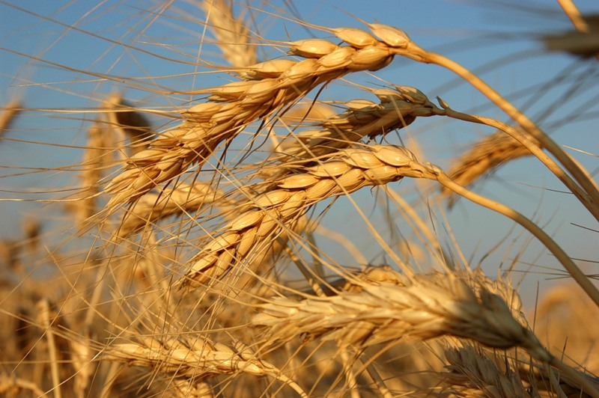
пшеница
В поле росла.
Под жерновом была,
Из печки на стол
Караваем пришла.

Slide 4
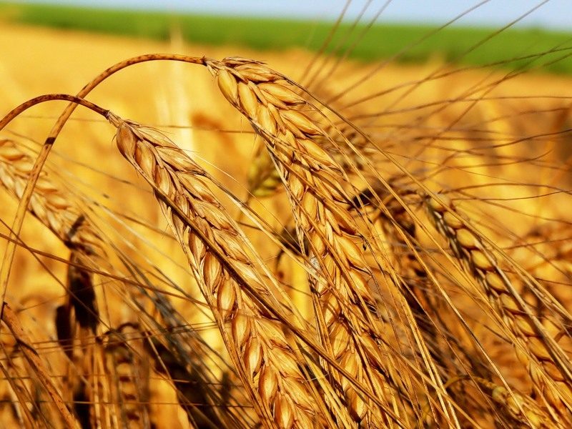
рожь
Что две недели зеленится,
Две недели колосится,
Две недели отцветает,
Две недели наливает,
Две недели подсыхает?

Slide 5
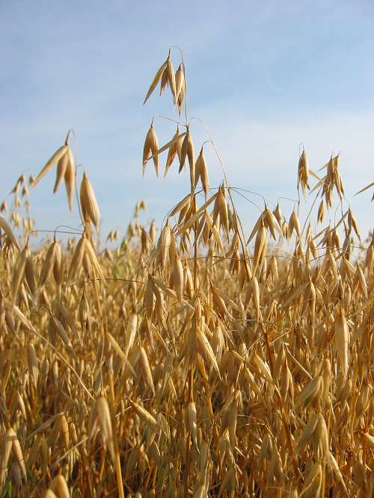
овёс
В поле- метёлкой,
В мешке – золотом.

Slide 6
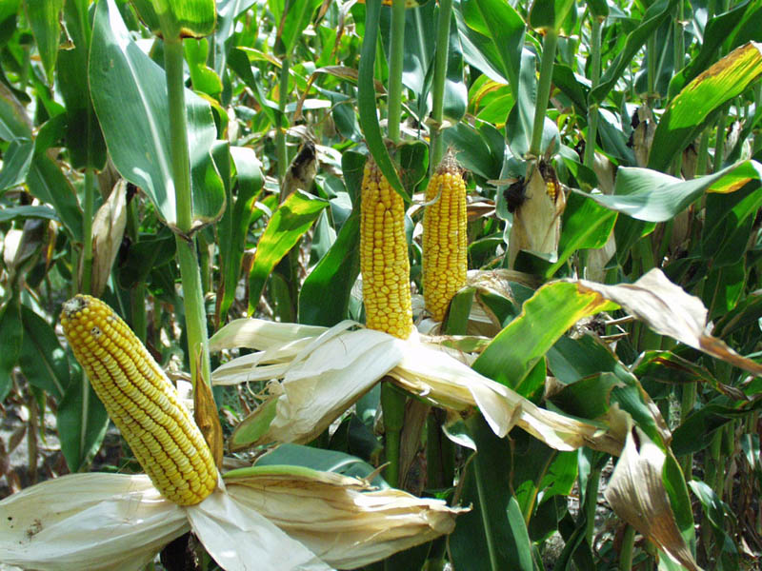
кукуруза
У закутанных девиц
Ветер косы шевелит.

Slide 7
Какие продукты делают из зерна?

Slide 8
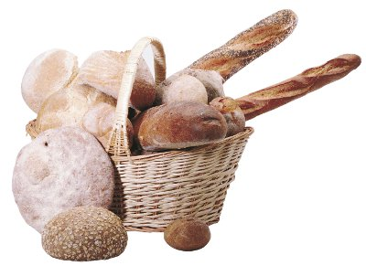
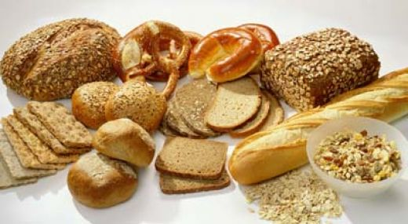
Хлебобулочные изделия

Slide 9
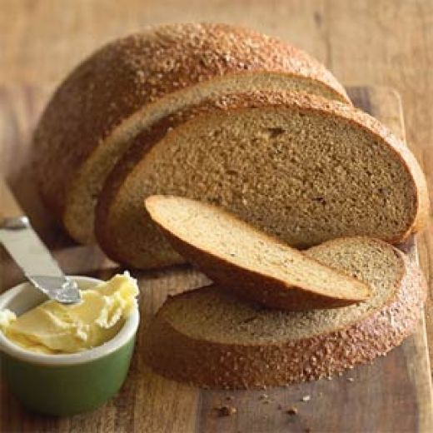
Ржаной хлеб

Slide 10
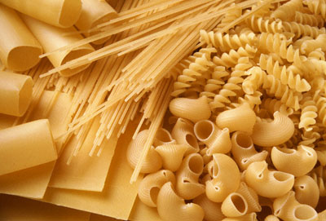
Макаронные изделия

Slide 11

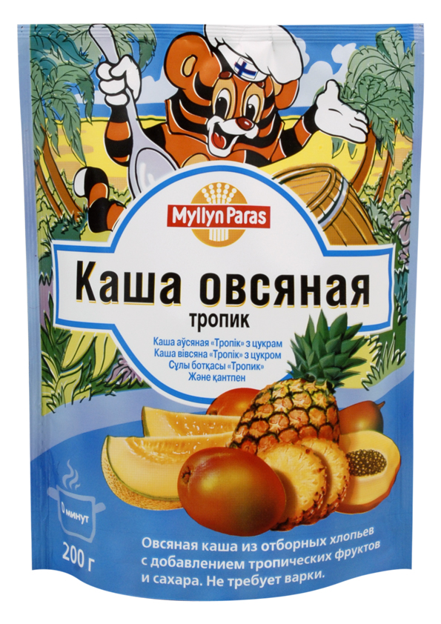
Овсяная каша

Slide 12
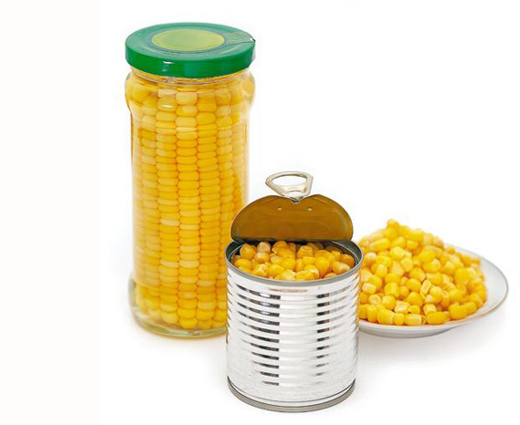
Консервированная кукуруза

Slide 13
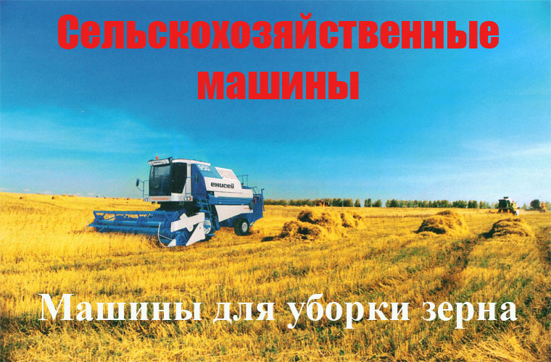

Slide 14
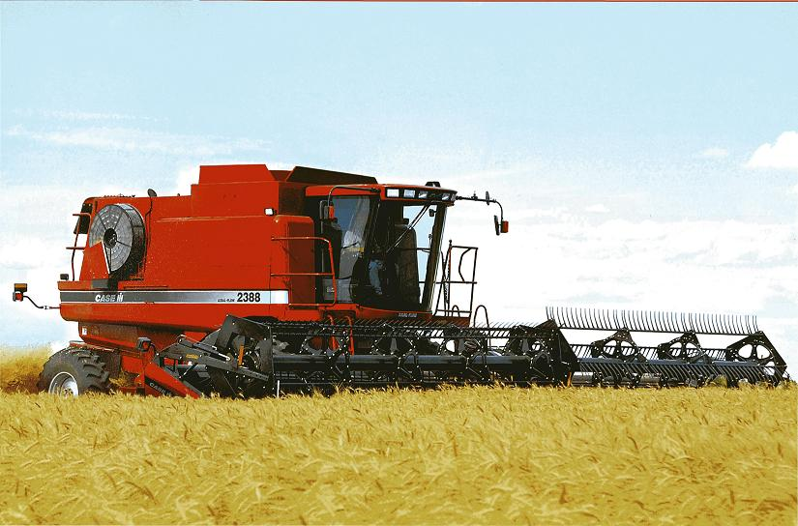
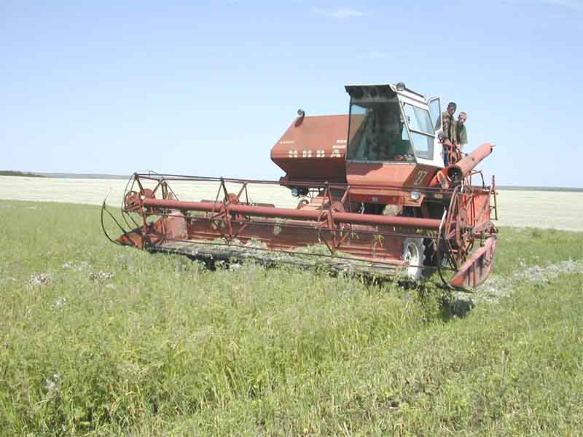
Комбайны

Slide 15
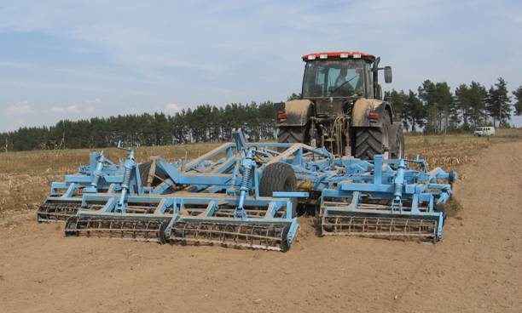
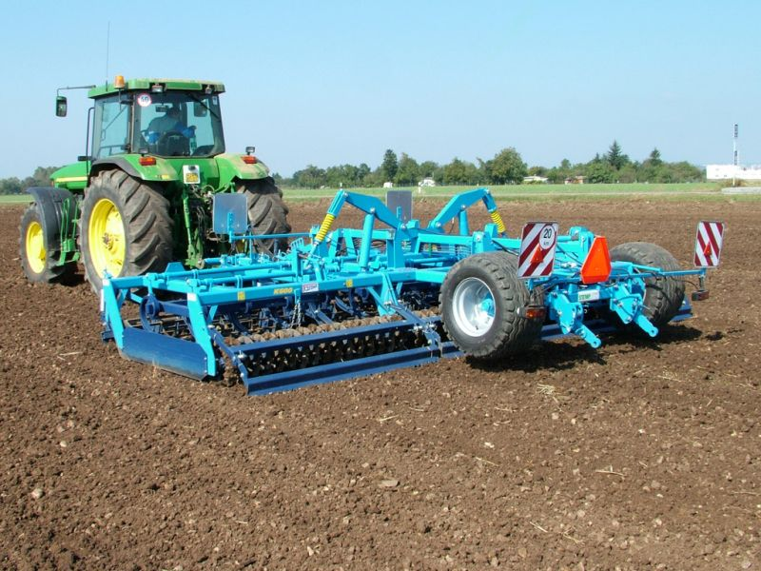
Борона

Slide 16
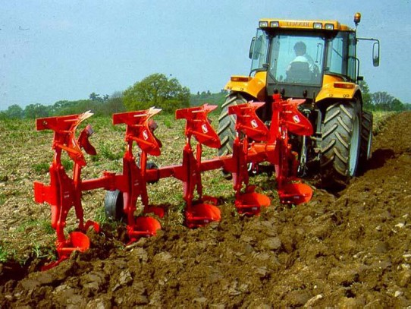
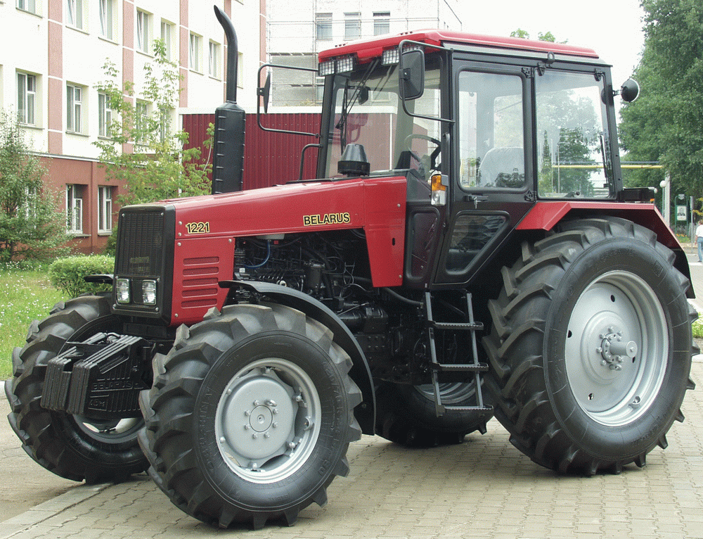
Трактор

Slide 17
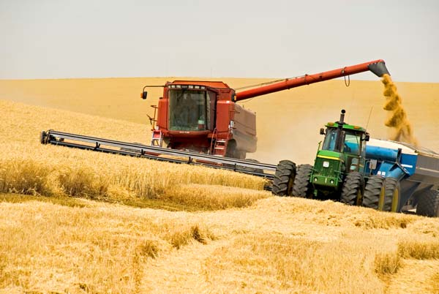
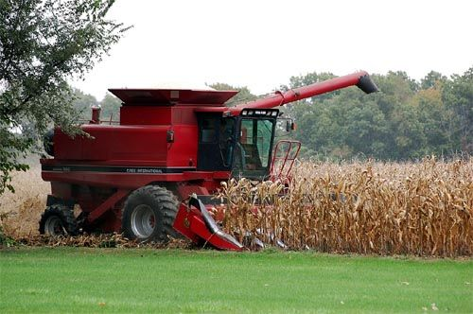
Уборочные работы в поле

Slide 18
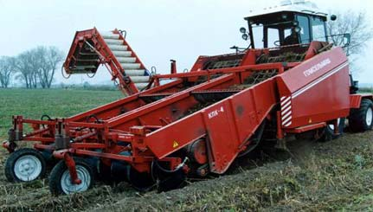
Картофелеуборочный комбайн

Slide 19
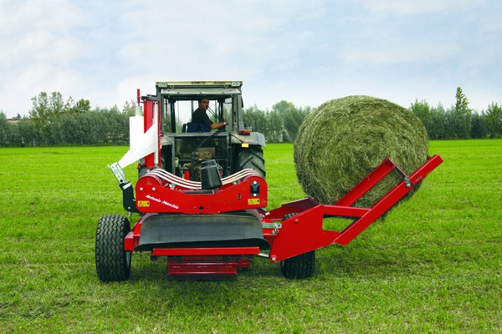
Заготовка сена

Slide 20
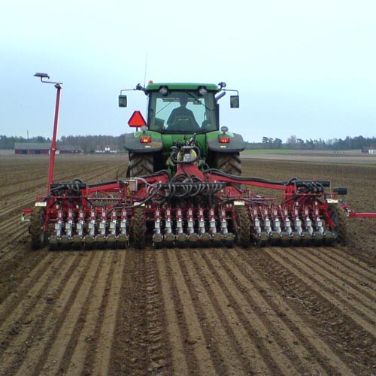
Посевные работы

Slide 21
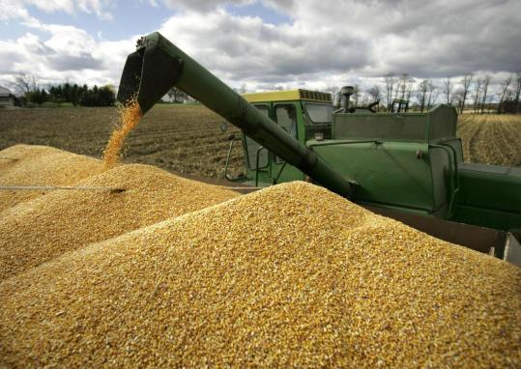
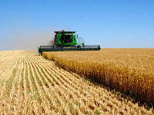
Сбор урожая

Slide 22
Спасибо за внимание!

